Slide 1

הספרייה במכללה האקדמית כנרת
קורס הכרת הספרייה ומשאביה
התמצאות במבנה הספרייה וגישה אל הקטלוג.
קטלוג הספרייה חסמב"א – כרטיס קורא
קטלוג הספרייה חסמב"א – חיפושים השאלות והזמנות
קטלוג הספרייה חסמב"א - מציאת כתב עת, סרט, מפות
קטלוג הספרייה חסמב"א – מאגרי מידע, כולל גישה מהבית וממכשירים ניידים
הספרייה בחיי הסטודנט
מידע נרחב על הפריטים ורשימות קריאה( לגנטו )
מאגרי מידע - נוספים

Slide 2
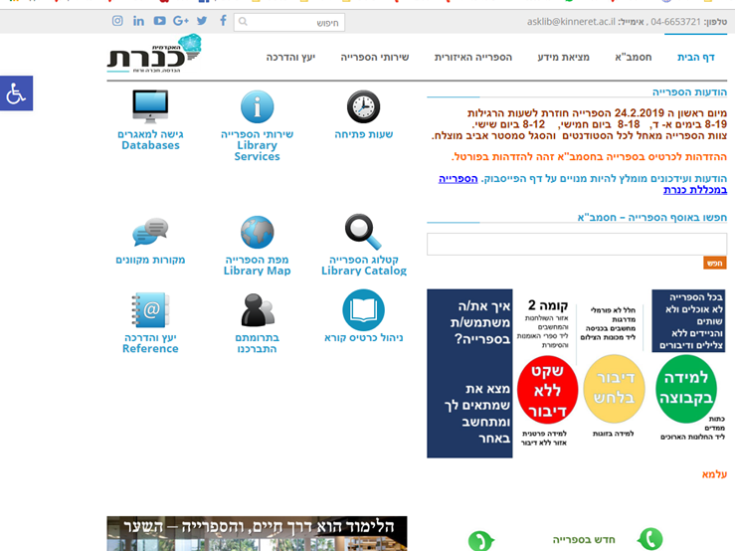
חיפוש בקטלוג הספרייה
קטלוג הספרייה או בשמו חסמב"א
ח חיפוש
ס ספרים
מ מאמרים
ב בבת
א אחת
כשמו כן הוא מאפשר למצוא חומרי לימוד ועיון.

Slide 3
מתחילים בחיפוש ספרים
באוספים
בקטלוג הספרייה חסמב"א
בקטלוג הספרייה ניתן לחפש כאמור ספרים
גם מאמרים מודפסים או מקוונים
ניתן לחפש מפות, סרטים – אותם תראו במצגות הבאות.
לאחר שהזדהיתם כפי שראיתם במצגת כרטיס הקורא ניתן לעשות חיפושים.
חיפוש ספרים נקרא חיפוש באוספים וזאת תראו במצגת הזו.
כיצד?

Slide 4
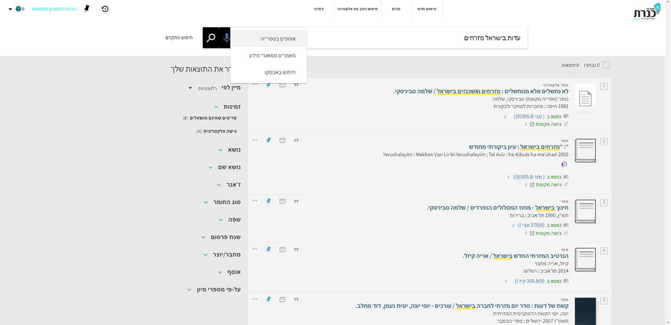
חיפוש בסיסי
כותבים מה מחפשים
ניתן לברור
אוספים בספרייה- ספרים, DVD, כתבי עת
או
מאמרים ממאגרי מידע
חיפוש בסיסי - חיפוש לפי מילים
במצגת זו נבחר את האוספים בספרייה
מאגרים יהיו במצגת המאגרים

Slide 5
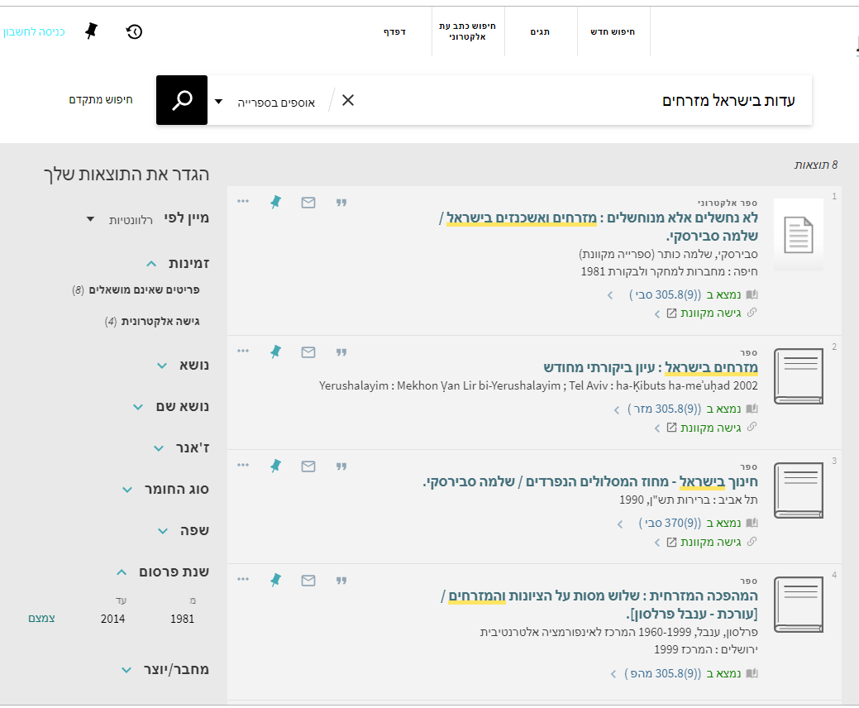
אפשרויות צמצום התוצאות
חיפוש בסיסי
אוספים בספרייה
בשורת החיפוש מכניסים מילים אותם מחפשים בשם הספר, או בתוכן הספר
ומקבלים תוצאות המהוות תצוגה מצומצמת – מחבר, שנה, מספר מדף או גישה מקוונת, ספר או כתב עת.
לחיצה על הקישור תוביל לתצוגה המפורטת
קיבלנו מסך עם הרבה אפשרויות חלקם העיקרי מוצג בשקופית זו

Slide 6
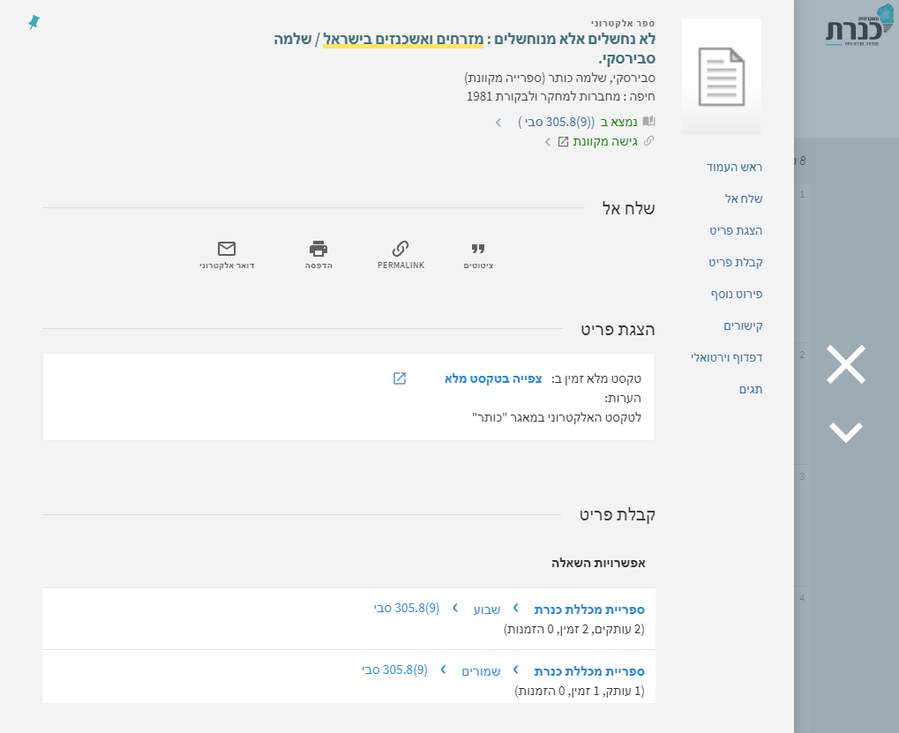
תצוגה מפורטת (קישור לרשומה המלאה)
הרשומה המלאה
נותנת את כל הפרטים על הספר
אפשרויות גישה אליו
על המדף
או בטקסט מלא כספר בגישה מקוונת.
הספר זמין גם בפורמט מודפס וגם בפורמט אלקטרוני
ספר שמור – הינו ספר היוצא ללילה.
רבע שעה משעת סגירת הספרייה ועד למחרת בשעה 8:00 בבוקר.
לחיצה על הקישור תוביל לטקסט המלא
קיימים 2 עותקים לשבוע על המדף
קיים עותק אחד שמור

Slide 7
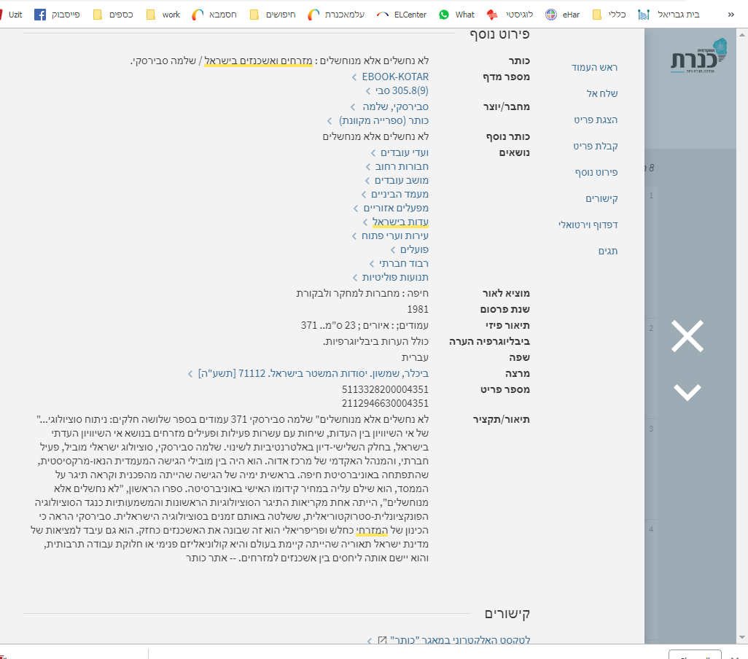
תצוגה מפורטת - המשך
כאשר גוללים אל הדף ניתן לקבל
פרטים נוספים
נושאים
מידע נרחב על הספר
תקציר
באם זהו ספר מקוון קישור נוסף למקור.
נושאים בהם ניתן להשתמש לחיפוש פריטים נוספים

Slide 8
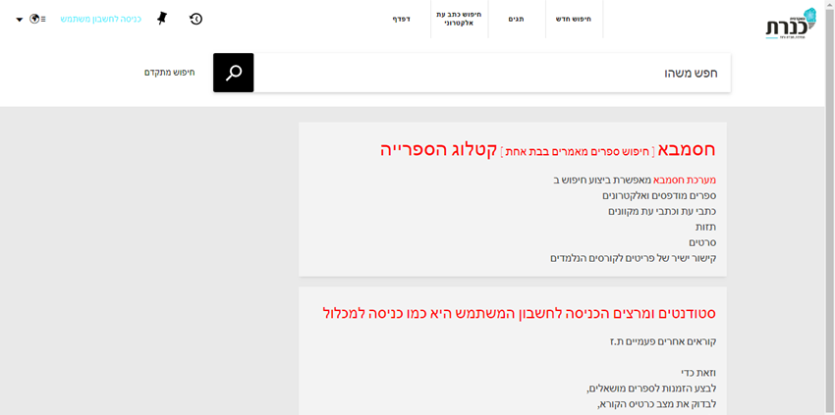
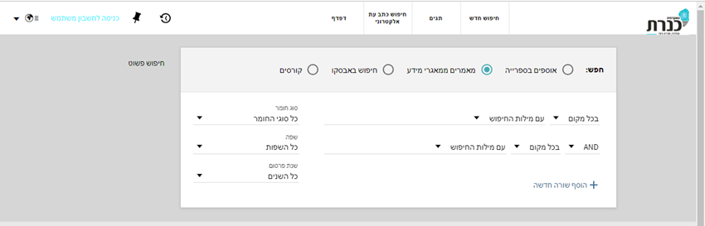
חיפוש מתקדם
לחיצה על חיפוש מתקדם
פותח את האפשרויות לחיפוש מורכב יותר

Slide 9
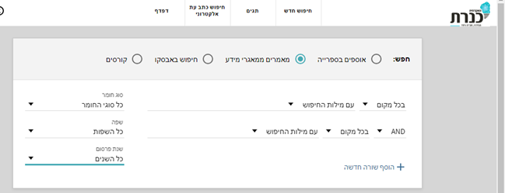
חיפוש מתקדם -
מיקוד החיפוש לפי שדות
לחיצה על בכל מקום מאפשרת לבחור
כותר
מחבר
נושא
שם קורס
מרצה
תורם
סדרה
לחיצה על סוג החומר מאפשרת לבחור
ספרים
מאמרים
כתבי עת
תמונות
דיוידי
מפות
בסוגי החומר - אם נבחר ספרים יגיעו רק ספרים , אם מאמרים שהם באוסף הספרייה יגיעו תדפיסים, אם נחפש כתבי עת ההפניה תהייה לשמות כתבי עת וכן הלאה

Slide 10
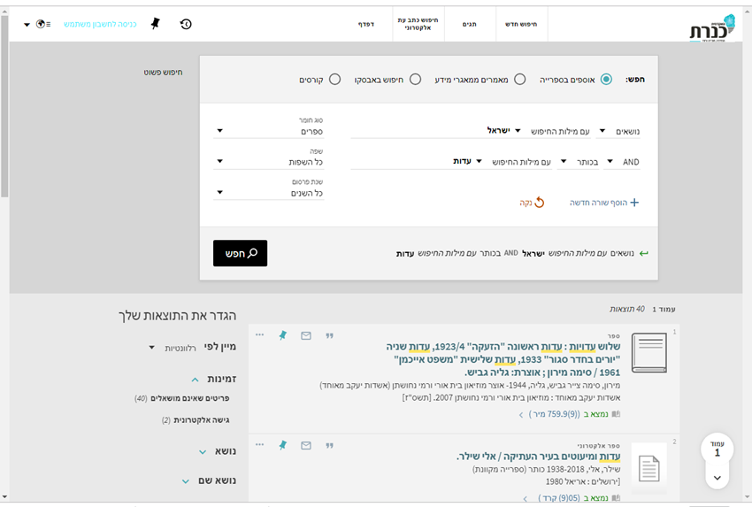
חיפוש מתקדם - מיקוד החיפוש לפי שדות
שמירת תוצאות החיפוש במועדפים שלי
בחיפוש מתקדם אם יש ביטוי ניתן להגדירו כחיפוש
הביטוי המדויק
ים כנרת
שושן פורים...
צמצום התוצאות לפי קריטריונים מסוימים: סוג חומר, שפה,
שנת פרסום וכו'

Slide 11
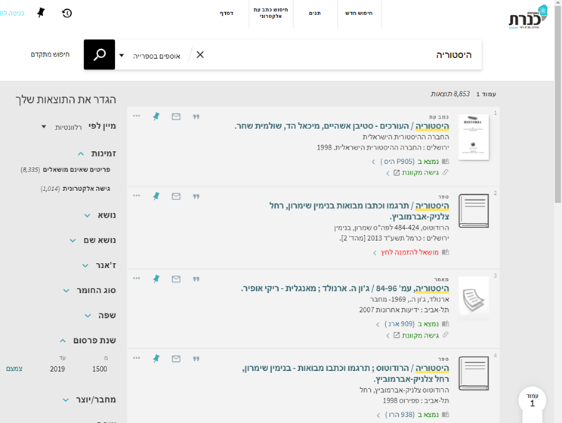
מצאת ספר יש לשים לב
האם הוא נמצא
על המדף
או מושאל.
או ניתן לפתוח
כספר מקוון
הספר מושאל מה עושים?
ניתן להזמין כיצד?
שקופית הבאה

Slide 12
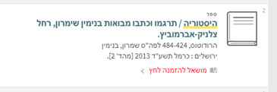
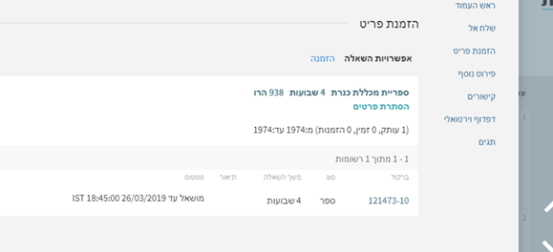
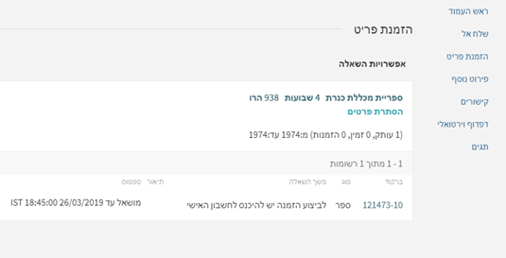
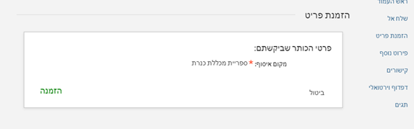
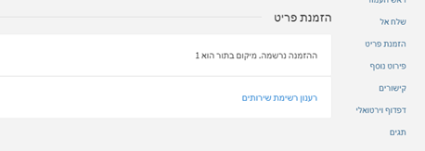
כאשר מזוהים
בכרטיס הקורא
ניתן להזמין
כך
הזמנת ספר
על מנת להזמין ספר יש צורך להזדהות בכרטיס הקורא
הזמנה – יש ללחוץ על המילה הזמנה
עד מתי הספר מושאל
אם לא מזוהים בכרטיס לא ניתן לראות את הפרטים אודות הספר ואין אפשרות להזמינו
הפריט הוזמן
אישור הזמנה ומיקומך בתור

Slide 13
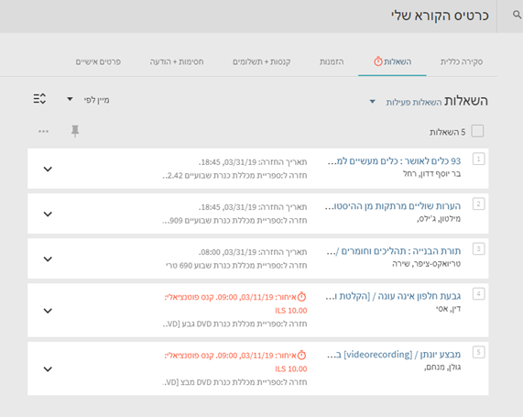
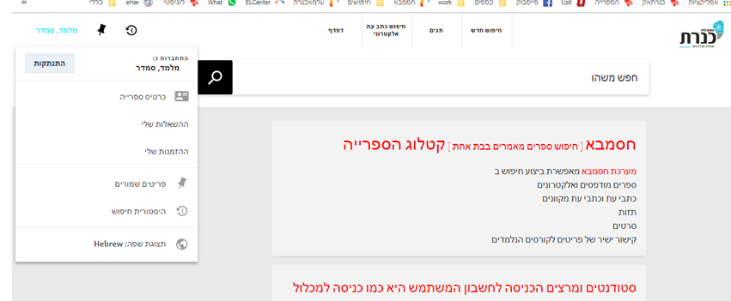
בכרטיס הקורא
רואים את ההשאלות ומה קורה איתן
ומתי יש להחזיר את הספר?
מזדהים בכרטיס הקורא
תאריך החזרה
ואם אחרת
יש קנס....
לוחצים על ההשאלות שלי

Slide 14
בחיפוש ספרים
באוספים
ראיתם במצגת זו כיצד לחפש חיפוש בסיסי וחיפוש מתקדם בקטלוג הספרייה
היכן ניתן למצוא את הנושאים בכללי ואת הנושאים המוגדרים בפריטים של הספרייה.
כיצד לפתוח טקסט נגיש,
כיצד ניתן לצמצם תוצאות,
מהו ספר שמור והיכן לראות היכן וכמות עותקים יש לכל ספר.
כיצד מזמינים ספר
כיצד בודקים עד מתי הספר מושאל ומתי להחזירו
המצגת הממולצת הבאה היא חיפוש כתב עת / מפות / סרטים.

